Slide 1
OSMANLI TARİHİ
Osmanlı Tarihçiliğine ve Tarih Kaynaklarına Genel Bir Bakış

Slide 2
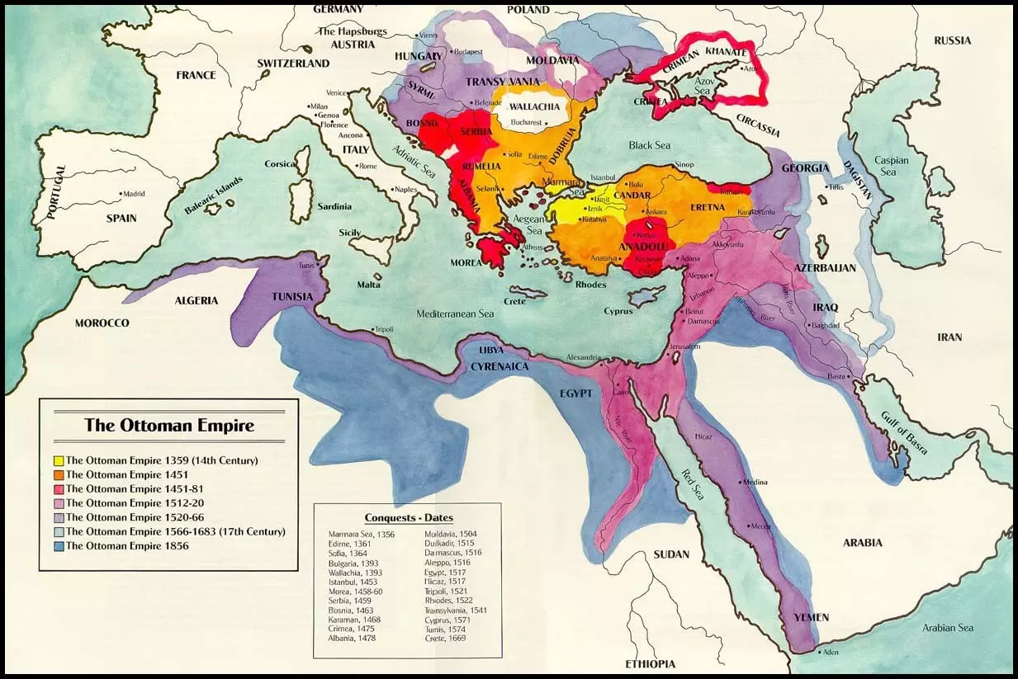

Slide 3
Osmanlı Tarihçiliğine ve Tarih Kaynaklarına Genel Bir Bakış
Osmanlı tarihçiliği XV. yüzyıl ortalarında başladı. İlk eserler menakıbnâme, destan ve gazâvatnâme türündedir. Daha sonra Tevârîh-i Âl-i Osman adı altında ilk standart eserler ortaya konuldu.

Slide 4
Menâkıbnâme:
Osmanlı devrinde padişah, sadrazam, vezirlerin hayatlarına ve kahramanlıklarına dair yazılan eserlere (Menâkıb-ı Mahmud Paşa-i Velî, Menâkıb-ı Sultan Süleyman, Mecmûa-ı Menâkıb-ı Vüzerâ) menâkıb adı verilmiştir. Yahşi Fakih’in ilk Osmanlı tarihi olarak kabul edilen kitabı Menâkıbnâme adını taşımaktadır.

Slide 5
Gazavatnâme:
Osmanlılar’da hıristiyan devletlere karşı yapılan savaşları anlatan eserlerin genel adıdır.

Slide 6
XVI. yüzyılda biyografi ve bibliyografi türlerinin ilk örnekleri kaleme alındı; yarı resmî saray tarihçiliği olan şehnâmenüvisliğin güzel örnekleri verildi.

Slide 7
Şehnamehân/Şehnâmenüvis:
Şehnâmecilik makamı Kanûnî Sultan Süleyman zamanında 1550 yılı civarında kurulmuştur. Dâimî ve maaşlı bir memur olan şehnâmecinin başlıca görevi, o dönemi veya Osmanlı tarihinin yakın geçmişini edebî şekilde tasvir veya rapor etmektir.

Slide 8
XVII. ve XVIII. yüzyıllarda yeni tarih türleri ortaya çıktı ve resmî tarih yazıcılığı olan vakanüvislik müessesesi kuruldu. XIX ve XX. yüzyıllarda daha da çeşitlenen tarih kaynaklarına yeni türler eklendi.

Slide 9
Vak’anüvislik
Osmanlı Devleti’nde resmî tarihçiler için kullanılan unvandır.
Vak‘anüvisler sadece kendi dönemlerinin olaylarını yazmakla kalmamış, olayların kesintisiz tesbiti için seleflerinin eksik bıraktıkları devrin tarihini tamamlamakla da görevlendirilmiştir.
İlk Osmanlı vak‘anüvisi Naîmâ’nın bu göreve getiriliş tarihi tam bilinmemekle beraber 1114’ten (1702) önce olduğu kesindir.

